Slide 1
Módulo 7
Patologias da Pele, Mucosas, Nódulos e Sarcoma de Kaposi

Slide 2
Divisão do Módulo
O Módulo 7 está dividido em quatro unidades:
  7.1 Doenças que afectam a Boca e o Esófago
  7.2 Doenças da Pele
  7.3 Linfadenopatias
  7.4 Sarcoma de Kaposi

Slide 3
Unidade 7.1
Doenças que Afectam a Boca e o Esófago no Doente HIV+

Slide 4
Introdução
As lesões que afectam a pele, a boca e o esófago são muito frequentes nos doentes HIV+. Estas lesões às vezes são também comuns nos doentes HIV-, mas nos doentes HIV+ são mais persistentes ou graves e, em algumas ocasiões, pioram o estado nutricional destes. Muitas vezes, são condições de estadio clínico da OMS.

Slide 5
Objectivos de Aprendizagem
No final desta unidade, os formandos devem ser capazes de:
Identificar as complicações comuns da boca e do esófago em pacientes com HIV
Fazer anamnese e exame físico necessários para avaliar as doenças específicas da boca e do esófago no doente HIV+
Tratar os problemas da boca e do esófago nos doentes HIV+
Identificar os casos e situações onde se recomenda a transferência para Unidades de Saúde especializadas

Slide 6
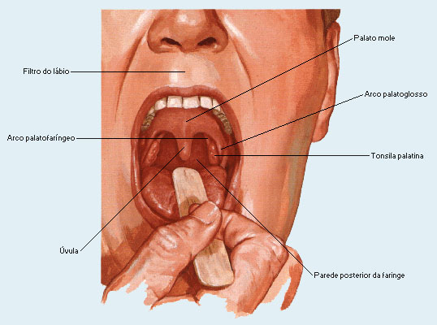
Morfologia da Boca
Notes:
Fonte: NETTER, Frank H.. Atlas de Anatomia Humana. 2ed. Porto Alegre: Artmed, 2000. http://www.anatomiaonline.com/esplancno/index.htm

Slide 7
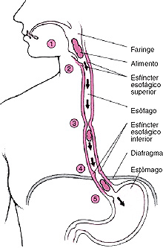
Morfologia do Esófago
Notes:
Fonte: http://www.msd-brazil.com/msd43/m_manual/images/09_101_a.jpg

Slide 8
Complicações da Boca e do Esófago e HIV/SIDA (1)
Complicações da boca e do esófago podem ser síndromes iniciais frequentes que surgem em pacientes com HIV, tais como a Candidíase Oral
Quer a doença oral por cândida, quer outras condições (leucoplasia oral pilosa) frequentemente associadas à imunossupressão, recebem a classificação de doenças ligadas ao SIDA.

Slide 9
Complicações da Boca e do Esófago e HIV/SIDA (2)
Não existe lesão oral específica que seja exclusivamente associada à infecção pelo HIV.
A presença de uma ou mais lesões discutidas nesta sessão deve sugerir principalmente a infecção pelo HIV.
  Doenças comuns à população saudável têm impacto significativo em pacientes com HIV.
  Condições que aparecem na cavidade bocal podem ser infecciosas, inflamatórias benignas ou neoplásicas.

Slide 10
Causas das Complicações da Boca e do Esófago no HIV/SIDA (1)
Infecção oportunista :
  Candida albicans, VHS, CMV
Doença associada à infecção por HIV
  Leucoplasia pilosa oral, Sarcoma de Kaposi, Linfoma associado ao SIDA
Efeitos adversos dos medicamentos
  Síndrome de Stevens-Johnson

Slide 11
Causas das Complicações da Boca e do Esófago no HIV/SIDA (2)
Outras doenças :
  Gengivite necrótica, Peridontite necrótica
  Úlcera aftóide
  Parotidite
  Sífilis
  Esofagite de refluxo (Doença do refluxo gastro-esofágico)

Slide 12
Infecções Oportunistas Causadas pela Cândida sp.
Notes:
12

Slide 13
Candidíase da Boca e do Esófago
A Candida é um fungo que em geral se encontra na orofaringe e que normalmente não causa doenças
A Candida albicans constitui uma das espécies que mais frequentemente causam doenças em pacientes com HIV/SIDA
A candidíase oral é muito frequente nos pacientes com HIV/SIDA
Existe uma forte correlação entre o surgimento da candidíase oral e a redução da contagem de células CD4

Slide 14
Candidíase da Boca e do Esófago e Estadiamento
A candidíase oral (infecção na boca e orofaringe) foi classificada como Estadio III das doenças associadas ao SIDA pela OMS
  A candidíase do esófago (infecção no esófago) foi classificada como estadio IV das doenças associadas ao SIDA pela OMS

Slide 15
Tipos de Doenças Causadas por Cândidas
Existem 8 espécies de cândidas
Os locais onde a cândida produz doença muco-cutâneas são vários:
  Candidíase oral (ou orofaríngea)
  Candidíase do esófago
  Candidíase vulvovaginal
  Onicomicose (unhas)
  Interdigital (entre os dedos)
  Intertrigo (sob os seios, braços e pescoço)

Slide 16
Classificação da Candidíase Oral
Existem três tipos de candidíases encontradas na boca:
Candidíase pseudo-membranosa: placas cremosas brancas, facilmente removíveis em qualquer lugar da boca.
Candidíase eritematosa: surge sob forma de placas vermelhas sobre o palato e a superfície dorsal da língua.
Candidíase hipertrófica: Muitas vezes é branca e “cheia” de hiperqueratose. Geralmente não pode ser removida através da raspagem. Muitas vezes é confundida com leucoplasia pilosa oral. Usa-se a Anatomia patológica para diagnóstico.

Slide 17
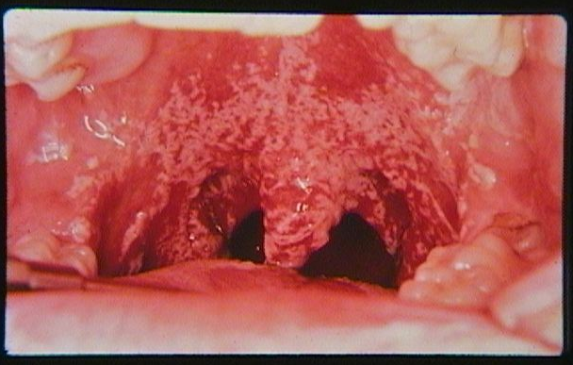
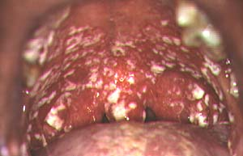
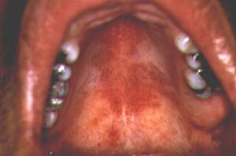
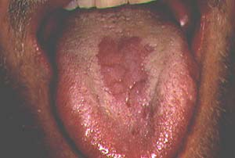
Tipos de Lesões de Candidíase Oral
Notes:
17
Notas Adicionais:
SFP: A infecção oral a Cândida pode estar presente em várias formas:
Candidíase pseudo-membranosa (figuras acima)
Candidíase eritematosa - palato (abaixo, esquerda)
Candidíase eritematosa - língua (abaixo, direita)
Fonte: Images from Dr. Rui Bastos (Moz)- Namibia OI guidelines-2006

Slide 18
Queilite Angular
A Queilite Angular surge como uma fissura num ou em ambos os lados da boca. Pode ocorrer com ou sem outros tipos de lesões.
Pode ser uma manifestação de infecção por Candida Sp e, portanto, é considerada como estadio III da doença.
Pode também ser causada pela deficiência da Vitamina B3 (Pelagra) e outras condições

Slide 19
Queilite Angular
Notes:
Fonte das imagens: hivdent.org

Slide 20
Candidíase do Esófago
A candidíase do esófago pode ser uma manifestação severa de infecção por cândida que se estende para além da orofaringe, ou ocorre isoladamente.
  75-90% da candidíase do esófago está associada a lesões de candidíase oral.
    É importante referir que esta condição pode continuar a ocorrer na ausência de qualquer prova de lesões de candidíase oral.

Slide 21
Características Clínicas da Candidíase do Esófago
Os pacientes queixam-se com frequência de:
  dores e/ou dificuldades ao engolir
  desconforto ou sensação de dor retrosternal (detrás do esterno) ao engolir
Às vezes, na candidíase esofágica, o paciente não consegue comer ou beber devido aos sintomas do esófago. Este caso deve ser considerado como uma urgência médica e o paciente deve ser internado.

Slide 22
Tratamento da Candidíase Oral
Miconazol, 1 comp. muco adesivo/dia, 7 dias, ou
Nistatina, 1 comp. 4x/dia, 7 dias, ou
Se não houver sucesso: Fluconazol 100 mg: 1 comp/dia durante 10 dias, ou
Em caso de resistência ao Fluconazol, o tratamento será com Anfoteracina B.

Slide 23
Tratamento da Candidíase Esofágica
Fluconazol 200 mg/dia durante 14-21 dias.
Se houver resistência, deve-se usar Anfotericina B
A esofagite por cândidas pode exigir o encaminhamento ao médico para diagnóstico ou internamento e administração de líquidos endovenosos
Para todos os casos de candidíase, é fundamental uma higiene buco-dentária rigorosa e constante

Slide 24
Infecções Oportunistas Causadas pelo Vírus Herpes Simplex
Notes:
24

Slide 25
Vírus Herpes Simplex (VHS)
Pode causar uma doença primária ou secundária.
Pode causar também lesões na cavidade oral e, numa fase mais avançada, doença no esófago.
O herpes oral recorrente com duração > 1 mês e a esofagite provocada pelo Herpes Simplex são considerados como Estadio IV do SIDA na classificação da OMS.

Slide 26
Sintomas do VHS
Dores, ardor nos lábios, em volta da boca ou dentro da cavidade oral
As lesões podem alargar-se através da orofaringe e estender-se até ao esófago

Slide 27
Sinais do VHS
Lesões vesiculares múltiplas, dano e eritema em volta das lesões e/ou úlceras (algumas com crosta) ao longo do limite dos lábios.
Às vezes, com extensão à cavidade oral sobre as superfícies mucosas.
O carácter persistente, a propensão para a extensão e a necrose são características do herpes no paciente imunodeprimido.

Slide 28
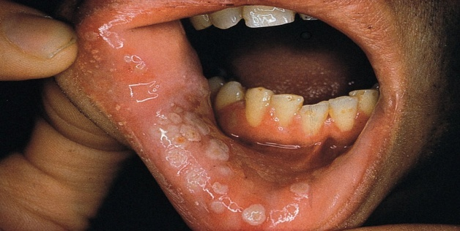
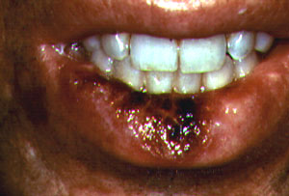
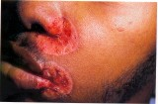
Vírus Herpes Simplex
Notes:
Fonte das imagens: hivdent.org
Diversas lesões por VHS em pacientes HIV+

Slide 29
Diagnóstico e Tratamento do VHS (
Diagnóstico
  Fazer diagnóstico diferencial com a sífilis, CMV e úlceras aftosas
Tratamento
  Lavagem com água e sabão
  Aciclovir e analgésicos
  Antibioterapia, se infecção secundária
  TARV pode reduzir recorrências
  Apresentações severas (tais como esofagite) que limitem a entrada de alimentos, exigem notificação, consulta e/ou referir ao médico.
Notes:
Notas Adicionais:
Se o paciente tem sintomas de esofagite e o exame físico revela lesões de Herpes Simplex na boca mas não revela candidíase oral, o paciente tem provavelmente esofagite causada por Herpes Simplex.
Tratamento
O tratamento de eleição é aciclovir, 400 mg via oral de 8/8 horas durante 7 a 10 dias.
Se o paciente é um candidato para a terapia TARV, uma melhoria do estado imunológico pode reduzir recorrências (tenha em atenção que VHS é uma infecção crónica e incurável)

Slide 30
Infecções Oportunistas Causadas pelo Citomegalovírus (CMV)
Notes:
30

Slide 31
Citomegalovírus (CMV)
Comum na maior parte da população
Normalmente aparece quando os pacientes estão severamente imunodeprimidos
A doença de CMV na cavidade oral e no esófago é difícil de diferenciar do Herpes Simplex
Em Moçambique, não existe disponibilidade de teste laboratorial para o CMV, nem de tratamento, mas os pacientes devem receber TARV

Slide 32
Leucoplasia Oral Pilosa
Notes:
32

Slide 33
Leucoplasia Oral Pilosa
Associada à infecção pelo Vírus Epstein Barr (EBV). Cerca de 90% da população mundial está infectada pelo EBV
Associada à infecção pelo HIV, sobretudo nas fases avançadas da doença
Constitui uma condição definitória do Estadio III da OMS
Notes:
Fonte: http://www.emedicine.com/med/topic938.htm

Slide 34
Sinais e Sintomas da Leucoplasia Oral Pilosa
Placas brancas não dolorosas sobre o dorso (superior) ou nas margens laterais da língua; podem também surgir na mucosa bucal
Surgem como lesões pilosas ou amontoadas ou pequenas lesões
São difíceis de remover e isto permite fazer o diagnóstico diferencial com as lesões de candidíase

Slide 35
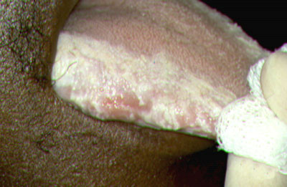
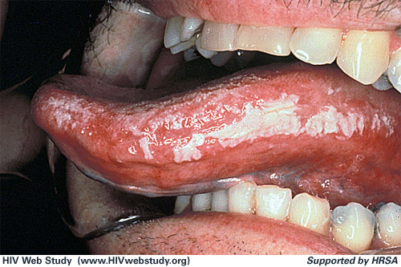
Leucoplasia Oral Pilosa
Notes:
Fonte das imagens: www.hivdent.org

Slide 36
Diagnóstico e Tratamento da Leucoplasia Oral Pilosa
Em Moçambique, o diagnóstico é clínico
Os ARVs podem conduzir à resolução das lesões num espaço de semanas; O paciente deve iniciar o tratamento imediatamente
Pode ser usado aciclovir para o controlo do EBV, mas as recorrências são frequentes

Slide 37
Reacções Adversas a Medicamentos
Notes:
37

Slide 38
Síndrome de Stevens-Johnson
Notes:
38

Slide 39
Síndrome de Stevens-Johnson
Também conhecido como Eritema Multiforme
Existe uma forma mais severa conhecida como Necrose Epidérmica Tóxica
É uma complicação séria, com alta morbilidade e mortalidade
É uma complicação muco-cutânea devido à incapacidade para metabolizar certos medicamentos

Slide 40
Descrição da Síndrome de Stevens-Johnson
A descrição inclui o seguinte:
  Estomatite aguda erosiva
  Conjuntivite severa aguda
  Erupção cutânea disseminada
Superfície corporal afectada <10%, Síndrome de Stevens-Johnson
Superfície corporal afectada >30%, Necrólise Epidérmica Tóxica
Quanto maior a superfície corporal afectada, maior a taxa de mortalidade
Notes:
Notas Adicionais:
Quando a superfície corporal afectada tem um tamanho intermédio entre as duas modalidades acima apresentadas, falamos de uma sobreposição Síndrome de Stevens-Johnson e Necrólise Epidérmica Tóxica.

Slide 41
Etiologia da Síndrome de Stevens-Johnson (1)
Mais de 50% dos episódios podem estar ligados ao uso de novos medicamentos
Em geral, as reacções manifestam-se dentro de 14 dias depois de iniciar com os novos medicamentos
  Medicamentos da família das Sulfamidas: Fansidar, CTZ, sulfadoxina, sulfadiazina.
  Anti- convulsivante: Carbamazepine, Fenitoina.
  Anti-retrovirais: Nevirapina, Efavirenz.

Slide 42
Etiologia da Síndrome de Stevens-Johnson (2)
As lesões começam na face e no tronco como máculas vermelhas, depois estendem-se até aos membros e generalizam-se.
As membranas mucosas estão envolvidas em 90% dos pacientes; é preciso examinar todas as membranas mucosas.

Slide 43
Sinais e Sintomas da Síndrome de Stevens-Johnson (1)
Máculas discretas, irregulares, sem relevo, de cor vermelho-escuro, na face e no tronco, estendendo-se depois para o abdómen, costas, e proximidades
Cobrem menos de 10% da superfície corporal
No centro de cada lesão pode existir uma ferida descamada e com perda de líquido
O envolvimento da membrana mucosa é observado em 90% dos pacientes

Slide 44
Sinais e Sintomas do Síndrome de Stevens-Johnson (2)
Mais comum na orofaringe, conjuntiva, genitais, ânus, árvore brônquica, esófago e cólon
Normalmente, observa-se uma elevação ligeira da temperatura
Desidratação devido à:
  Evaporação através de lesões abertas na pele
  Fraca ingestão oral
  Diarreia profusa
  Elevação da temperatura corporal

Slide 45
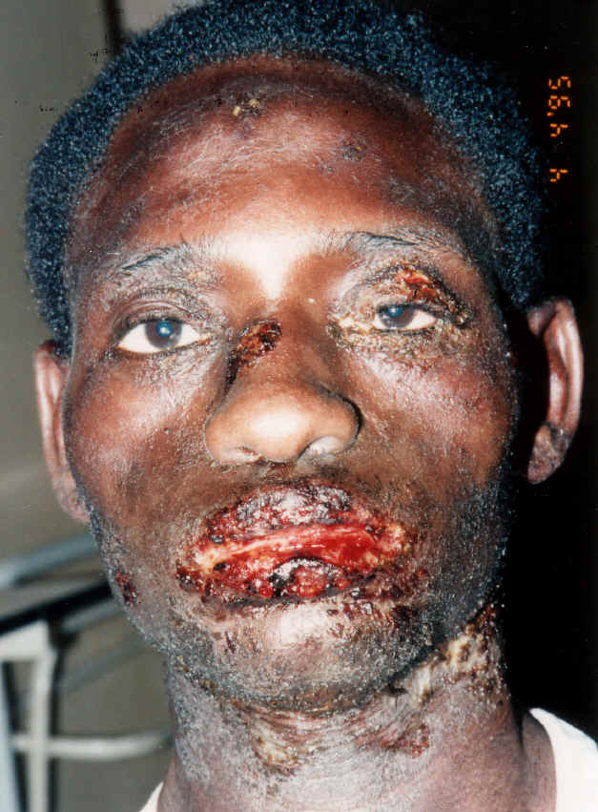
Síndrome de Stevens-Johnson
Notes:
Fonte: © Wellcome Trust 2000

Slide 46
Diagnóstico e Tratamento do Síndrome de Stevens-Johnson
O diagnóstico é principalmente clínico. Decorre com leucopenia e trombocitopenia.
Tratamento:
  Suspender a medicação envolvida
  Internar o paciente
  Reidratação endovenosa
  Tratar as áreas afectadas como queimaduras
  Suspender o TARV (se for a causa) e consultar o médico

Slide 47
Outras Doenças
Notes:
47

Slide 48
Gengivite e Periodontite Necrótica
Notes:
48

Slide 49
Gengivite e Periodontite Necrótica
Processos destrutivos severos do tecido gengival ou da parte óssea, ou ambos
Indicam imunossupressão severa
Doenças do Estadio III do SIDA
A dor pode ser severa e provocar como resultado a malnutrição. Portanto, o diagnóstico e a gestão destas doenças são importantes

Slide 50
Anamnese e Exame físico
Anamnese:
  Os pacientes queixam-se de dores na gengiva, “dores profundas no maxilar” e dos dentes. Aparece ulceração nas mesmas áreas.
Exame físico:
  Grande destruição da gengiva com características ulcerativas e enfraquecimento dos dentes, exposição extensiva dos ossos e necrose
Notes:
Instrução para o Docente: Informe ao formando que o tratamento desta doença pode ser consultado na Unidade 7.1 do MR

Slide 51
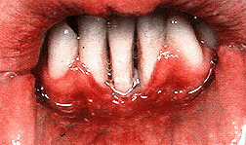
Gengivite Necrótica
Notes:
Fonte: www.hivdent.org

Slide 52
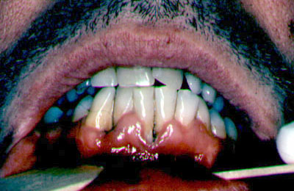
Peridotite Ulcerativa Necrótica
Notes:
Fonte: www.hivdent.org
Informação Adicional:
Sempre que for possível, referir o paciente para um dentista para intervenção cirúrgica e remoção dos dentes fracos no caso de periodontite ulcerativa necrotizante severa, ou se existir dificuldade para ingerir alimentos.
Instrução para o Docente: Informe ao formando que o tratamento desta doença pode ser consultado na Unidade 7.1 do MR

Slide 53
Úlceras Aftosas
Notes:
53

Slide 54
Úlceras Aftosas
Doença ulcerosa da boca de etiologia desconhecida
Associada a estados de imunossupressão
As ulcerações aftosas orais recorrentes são identificadas como uma doença do Estadio II da classificação da OMS
São diferentes das úlceras crónicas provocadas pelo vírus Herpes Simplex

Slide 55
Anamnese e Exame Físico
Anamnese:
  Os pacientes queixam-se de dores, ardor e/ou sensações dormentes no local onde a úlcera surge
  Podem existir antecedentes de trauma (alimentos e líquidos quentes)
  As dores podem limitar a ingestão de alimentos
Exame físico:
  Úlceras locais, sem danos em redor, não destrutivas e podem ser localizadas em toda a região da orofaringe
  O seu tamanho varia de 3 mm a 1 cm de diâmetro
Notes:
Instrução para o Docente: Informe ao formando que o tratamento desta doença pode ser consultado na Unidade 7.1 do MR

Slide 56
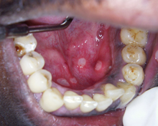
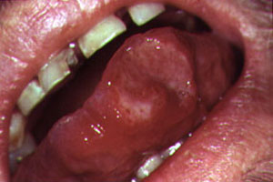
Úlceras Aftosas
Notes:
Fonte: hivdent.org

Slide 57
Parotidite do HIV
Notes:
57

Slide 58
Parotidite do HIV
Inflamação da glândula parótida
É comum o aumento da glândula parótida, com comprometimento da sua função
Mais frequente em crianças infectadas pelo HIV, mas pode estar também presente em adultos

Slide 59
Anamnese e Exame Físico
Anamnese:
  O paciente queixa-se de boca seca e inchaço, pode-se apresentar durante semanas a meses e não é dolorosa
  Quando é dolorosa, devemos pensar em sobreinfecção bacteriana
Exame físico:
  Muitas vezes o inchaço é aparente sob inspecção visual, não dolorosa sob apalpação.
  Examinar o canal de saída da parótida (dentro da boca) e fazer uma massagem da glândula várias vezes; observar se aparece uma descarga purulenta na abertura do canal

Slide 60
Diagnóstico e Tratamento
Diagnóstico:
  É um diagnóstico clínico. O ponto mais importante é a eliminação da sobreinfecção bacteriana, se existir
Tratamento:
  Não existe tratamento específico para a parotidite do HIV, contudo o TARV pode ser um factor importante para melhorá-la.
Diagnóstico diferencial:
  TB extrapulmonar, descartar história de TB.
  Infecção viral (Papeiras)
Notes:
Notas Adicionais:
Diagnóstico diferencial
A glândula parótida é ocasionalmente um local para TB extra pulmonar, pelo que deve se fazer um historial cuidadoso do paciente para se descartar uma possível história de TB.
A parotidite pode ser também o resultado de uma infecção viral, conhecida como Papeiras, que cursa, e a diferença da parotidite do HIV deve-se pela presença de um inchaço de rápida evolução, dores e febre. Neste caso, é importante questionar o paciente sobre a orquite (inflamação do testículo) já que as vezes com parotidite também há afectação destes órgãos.

Slide 61
Sífilis
Notes:
61

Slide 62
Sífilis (1)
As lesões primárias de sífilis podem ocorrer na boca dependendo da via de exposição
As lesões de sífilis secundária são muitas vezes cutâneas. No entanto, 10 a 15% dos casos de lesão podem surgir nas mucosas (orofaringe) como erosões superficiais, “manchas mucosas”, altamente contagiosas.

Slide 63
Sífilis (2)
Anamnese e exame físico
  Examine pele e mucosas à procura de lesões de sífilis primária (úlcera) ou secundária
  É frequente que os pacientes relatem uma história de erupção cutânea (já passada)
Diagnóstico e tratamento
  O diagnóstico é clínico e de laboratório, teste de VDRL/RPR
  Tratamento com Penicilina (protocolo do MISAU)

Slide 64
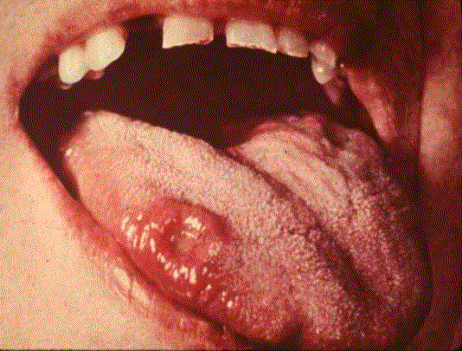
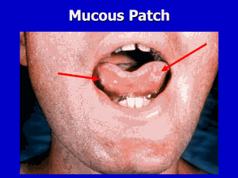
Sífilis
Notes:
Notas Adicionais:
É importante referir que a sífilis primária (cancro - figura acima esquerda) e secundária (pontos mucosos - acima direita) podem aparecer simultaneamente.
Fontes das imagens: http://uic.edu, http://www.pitt.edu

Slide 65
Abordagem do Paciente com Problemas na Boca ou com Dificuldades para Engolir
Notes:
65

Slide 66
Consulta do Paciente
Em todas as consultas do paciente, pergunte:
Tem problemas na boca?
Tem algum problema, dor ao engolir?
Na primeira consulta, faça sempre um exame completo da boca usando um foco de luz e uma espátula para a língua.
Observe também por baixo da língua, em ambos os lados da boca e o mais profundo possível.

Slide 67
Pontos-chave
As lesões orais e do esófago podem interferir com a nutrição, portanto, pioram o estado nutricional do doente
As lesões oro-esofágicas constituem uma condição para o estadiamento do paciente conforme a classificação da OMS
É importante fazer o diagnóstico diferencial entre as infecções oportunistas e as reacções adversas aos medicamentos que podem se apresentar como problemas da boca e esófago

